Slide 1
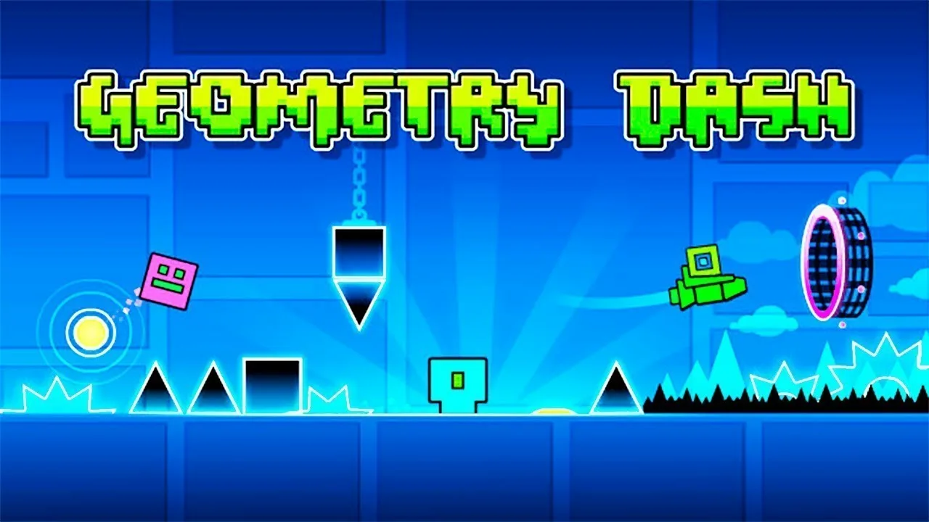
CUBE STORIES
игра
в стиле
Geometry Dash

Slide 2

Описание игры:
«Cube Stories» — это динамичная платформенная игра, в которой игроки управляют кубиком, преодолевая различные препятствия и собирая бонусы.
Целевая аудитория: любители платформеров и динамичных игр.

Slide 3
Концепция
Основные механики: прыжки, ускорения, изменение гравитации.
Уникальные особенности: разнообразные уровни, оригинальные визуальные стили, захватывающая музыка.

Slide 4
В игре существует 3 уровня разной сложности
1. 2. 3.
(тут скрины уровней и тд)

Slide 5
Библиотеки:
Для работы данного приложения используются следующие библиотеки:
pygame
os
sys

Slide 6
Над проектом работали:
Суроткин Матвей
Гнатюк Владислав
Каретина Вероника

Slide 7

Всем
Спасибо за внимание!!!
CUBE STORIES

